Slide 1
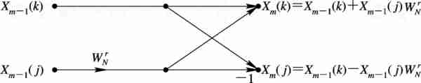
按时间抽取的FFT算法的特点
1. 原位运算（同址运算）、计算量
N点FFT一共有M层（级），M=logN
每级有N/2蝶形运算
计算后的结果可以存储到原来单元（同址运算）

Slide 2
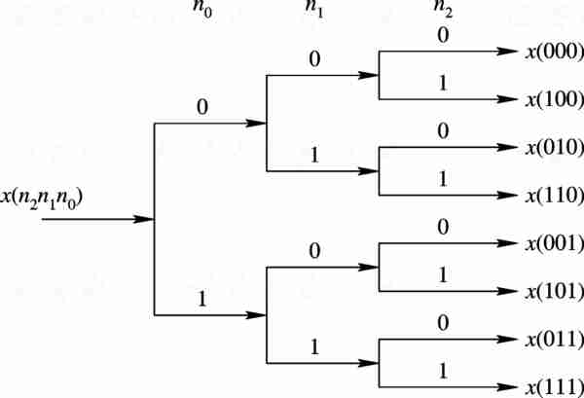
按时间抽取的FFT算法的特点
2. 倒位序

Slide 3
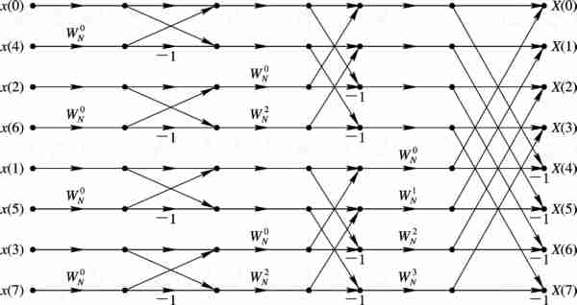
按时间抽取的FFT算法的特点
3. 蝶形运算两节点的“距离”
以8点FFT为例，其输入是倒位序的，输出是自然顺序的。假设共有L层，第l层，共有B=2^(l-1)不同的蝶形因子，第l层R个蝶形因子的指数为P=2^(L-l)(R-1)；同一层相同蝶形共2^(L-l)，相距2^(l)，（内）相距2^(l-1)
准备：倒拉序
分层按层进行循环
每一层有几种蝶形因子，按蝶形因子种类循环
对于特定种类，有多少个因子，按个数循环

Slide 4
按时间抽取的FFT算法的特点
4. W_{N}^{r}的确定

Slide 5
按时间抽取（DIT）基2的FFT算法
与直接计算DFT运算量的比较
复乘数
复加数

Slide 6
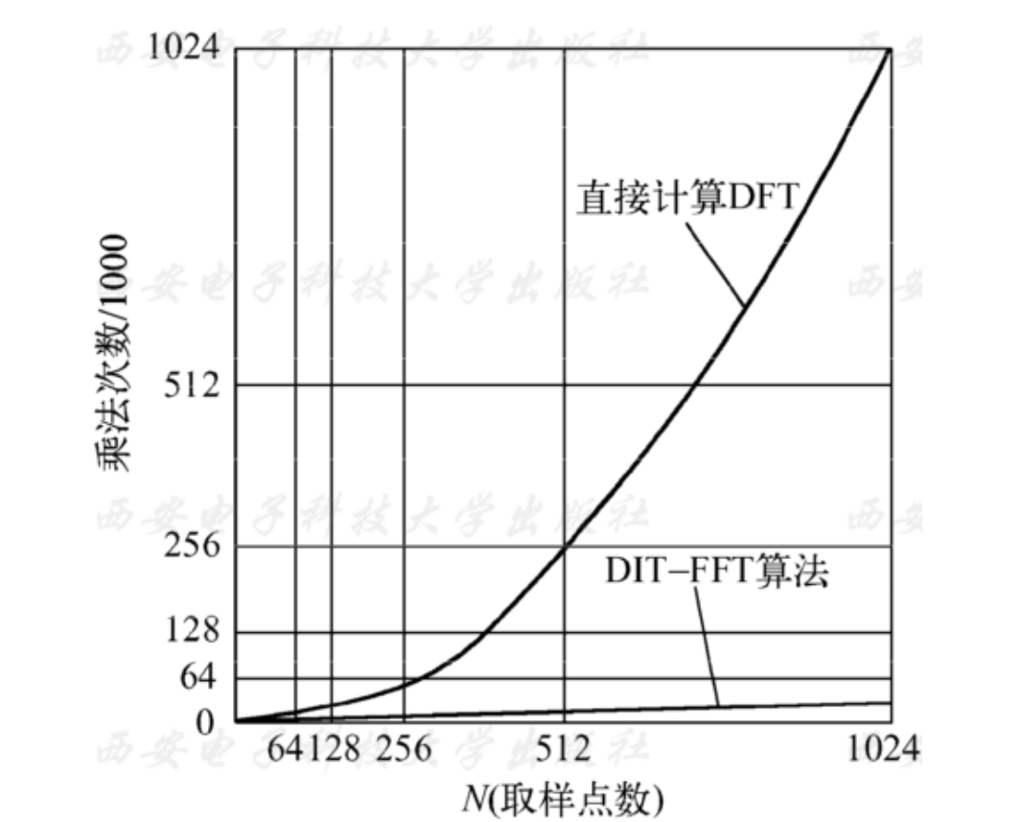

Slide 7
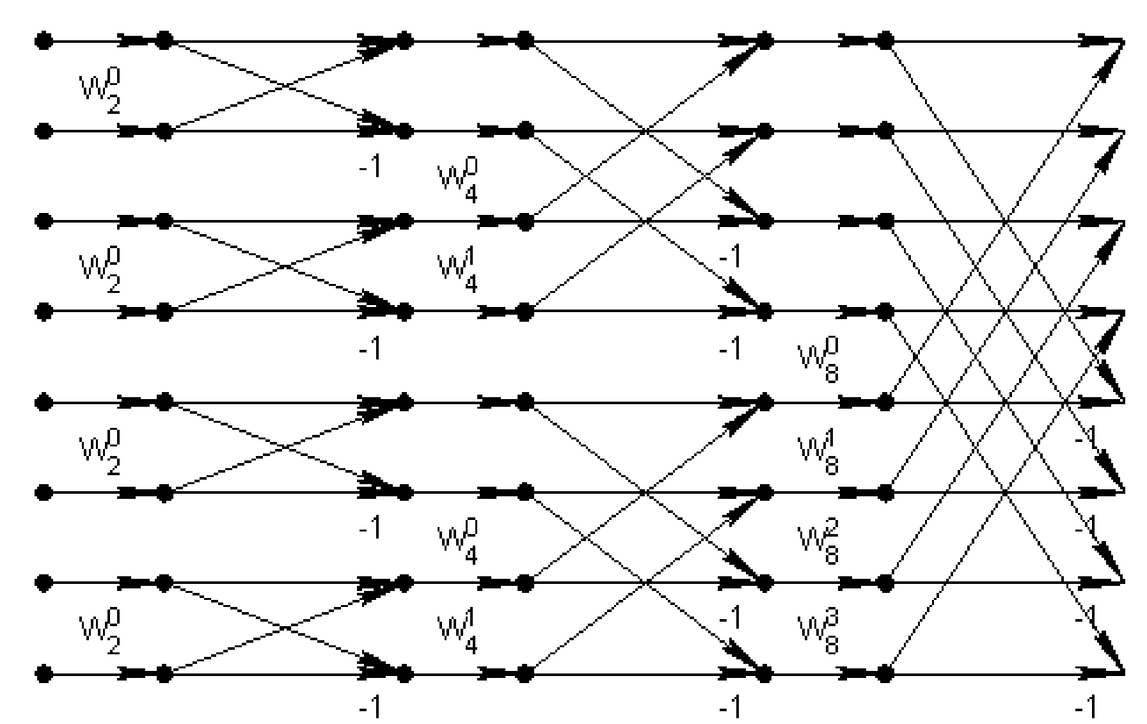
不计 ＋－j 的乘法次数，完成 16 点的基 2 按时间抽取的 FFT 所需的复数加法和复数乘法次数

Slide 8
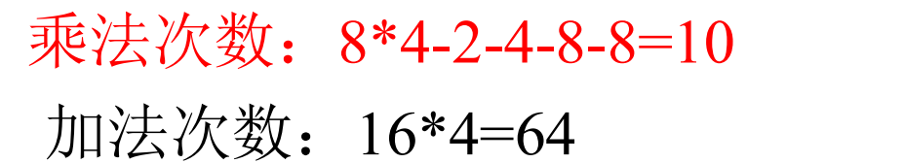

Slide 9
怎样利用fft实现ifft，怎样画蝶形图

